Slide 1
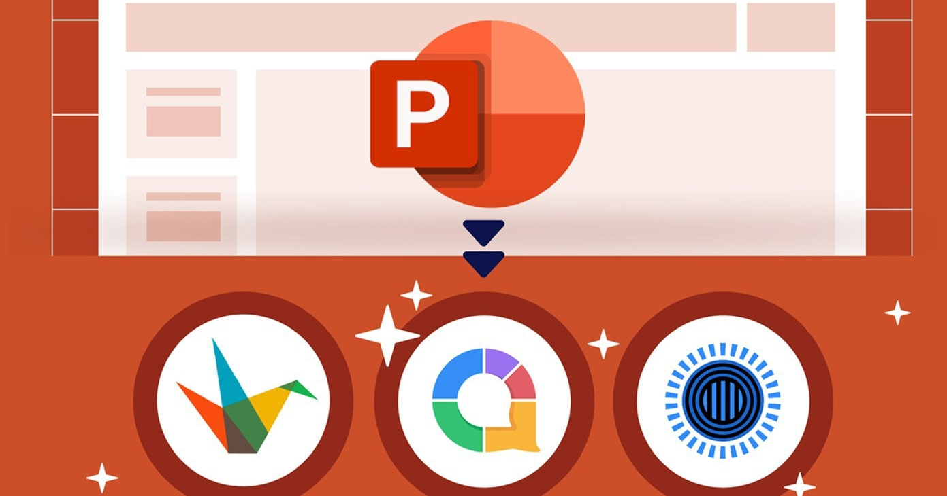
PowerPoint Alternativen mit KI
Warum über den Tellerrand schauen?
Effizienz: KI-gestützte Tools können den Prozess der Präsentationserstellung beschleunigen und automatisieren
Kreativität: Entdecken von neuen Möglichkeiten der visuellen Gestaltung & verschiedene Design testen
Einfachheit: Jede und jeder kann ohne Vorwissen visuell ansprechende Präsentationen erstellen

Slide 2
PowerPoint Alternativen mit KI
Canva
https://www.canva.com/
Stärken:
Canva Magic Design hilft mittels KI, schnell einfache Präsentationen zu erstellen
Mehr Auswahl an Vorlagen und Designelementen als PowerPoint
Einfacher zu bedienen für nicht-technische Nutzer
Sehr gut für visuell ansprechende Designs und Präsentationen
Faires Freemium Modell
Schwächen:
Bei komplexen Animationen und Übergängen ist PowerPoint stärker
Braucht etwas Einarbeitung

Slide 3
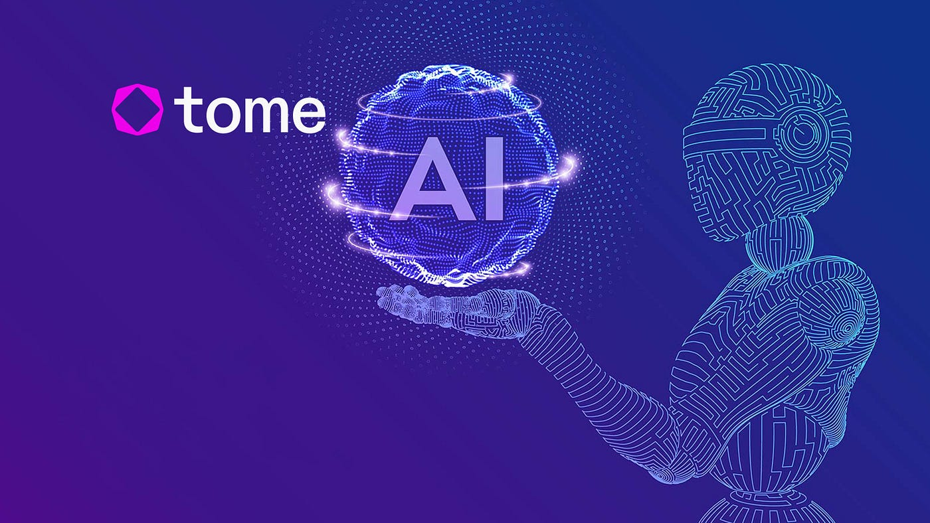
PowerPoint Alternativen mit KI
Tome
https://tome.app
Stärken:
Bietet einen innovativen Ansatz für Präsentationen, der mehr auf Erzählungen und Interaktivität basiert
Stärkerer Fokus auf Benutzerinteraktion und dynamischen Inhalten
Einfacheres und intuitiveres Design als PowerPoint
Schwächen:
Weniger Kontrolle und Anpassungsmöglichkeiten im Vergleich zu PowerPoint
Freemium Modell mit eingeschränkten Credits (ca. 5 Foliensets)

Slide 4
PowerPoint Alternativen mit KI
Gamma
https://gamma.app/
Stärken:
KI-gestütztes Design, das die Erstellung von Präsentationen vereinfacht
Fokus auf Automatisierung und Einfachheit, was Zeit spart
Gute Wahl für schnelle und effiziente Präsentationserstellung
Schwächen:
Weniger Kontrolle und Anpassungsmöglichkeiten im Vergleich zu PowerPoint
Freemium Modell mit eingeschränkten Credits (ca. 10 Foliensets)

Slide 5
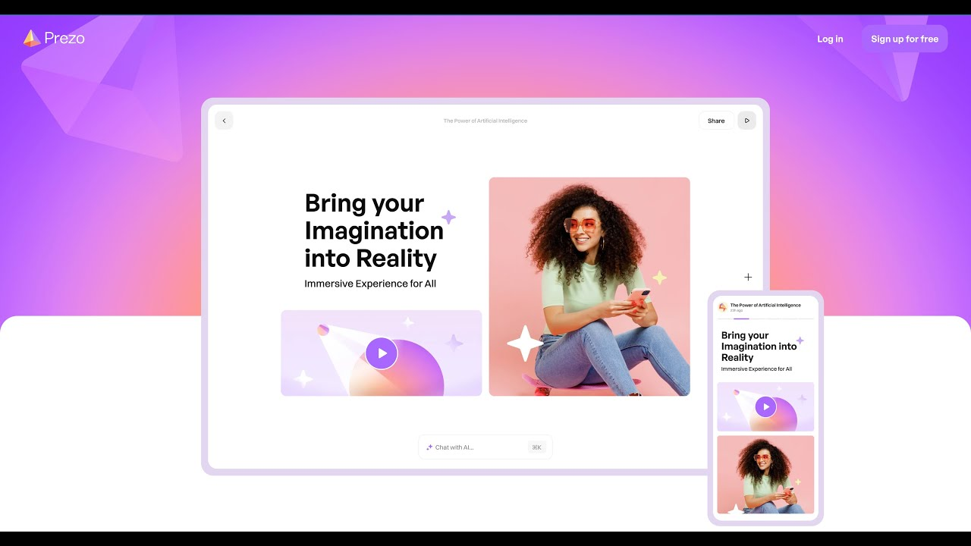
PowerPoint Alternativen mit KI
Prezo.ai
https://app.prezo.ai/
Stärken:
Chatbasierte KI-Funktionen zur Vereinfachung der Datenaufbereitung und -präsentation
Effizient für datengetriebene und analytische Präsentationen
Automatisierte Designvorschläge zur Zeitersparnis
Schwächen:
Weniger Kontrolle und Anpassungsmöglichkeiten im Vergleich zu PowerPoint
Eingeschränktes Freemium-Modell (5 Slides)

Slide 6
PowerPoint Alternativen mit KI
Sendsteps
https://www.sendsteps.com/en/
Stärken:
Schwerpunkt auf Interaktivität und Publikumsengagement, was in PowerPoint fehlt
Ermöglicht Live-Feedback und Umfragen während der Präsentation
Verbessert die Einbeziehung und Beteiligung des Publikums
Schwächen:
Fokussiert sich hauptsächlich auf Interaktivität und bietet nicht dieselbe Tiefe wie PowerPoint
Fremiummodell (2 Foliensets)

Slide 7
PowerPoint Alternativen mit KI
Beautiful.ai
http://www.beautiful.ai/
Stärken:
Intuitive Benutzeroberfläche und einfacher zu bedienen als PowerPoint
Automatische Anpassung des Designs, was Zeit spart und konsistente, professionelle Ergebnisse liefert
Starke Fokus auf visuelle Elemente und Design
Schwächen:
Weniger Flexibilität im Vergleich zu PowerPoint, insbesondere bei der individuellen Anpassung von Folien
Abomodell (14 Tage Testversion, mit Kreditkarte)
https://youtu.be/9wvE4lritSI?si=NcFbwpbfaUAWbPr6&t=168

Slide 8
PowerPoint Alternativen mit KI

Slide 9
PowerPoint Alternativen mit KI
Google Slides mit KI Plugins
https://docs.google.com/presentation/create?hl=de
Plugins:
SlidesAI
Plus AI
MagicSlides
Stärken:
Einfache und schnelle Generierung von Präsentationen
Präsentationen können auch nach der Generierung mittels KI editiert werden
Schwächen:
Begrenztes Freemium Modell (3 Foliensets)
Geht ca. 2-3 Minuten, bis die Folien generiert sind

Slide 10
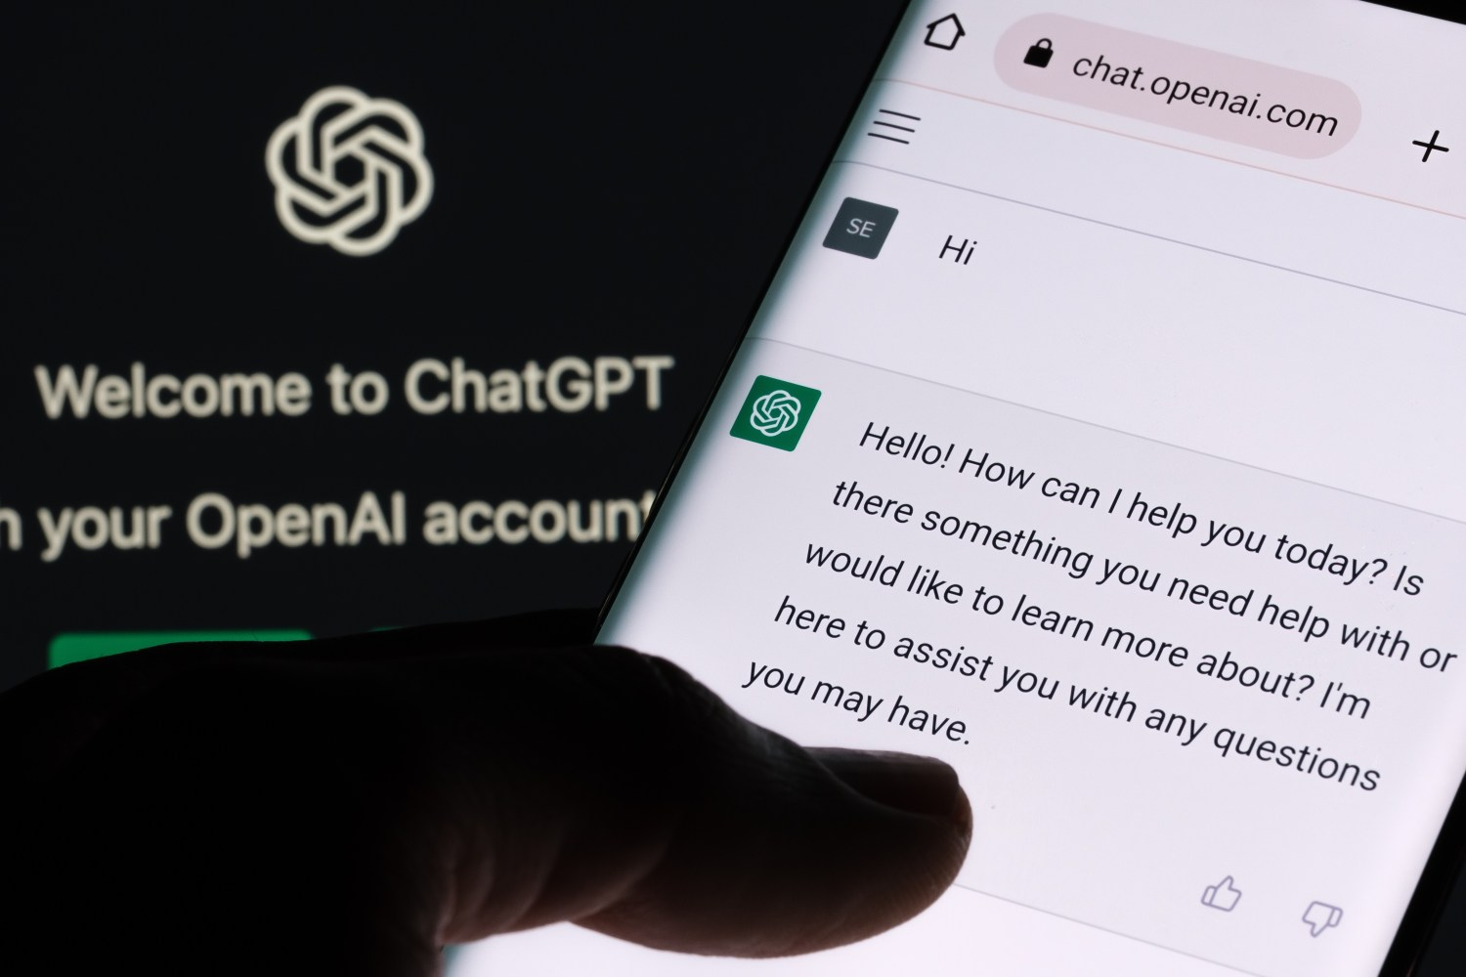
PowerPoint Alternativen mit KI
ChatGPT zu PowerPoint
https://sennhauser.com/create-beautiful-powerpoint-slides-with-chatgpt-and-vba/
Stärken:
Funktioniert gut
Nutzt die Stärken von ChatGPT
Kann Bilder auch per DALL-E gernerieren lassen
Schwächen:
Braucht manchmal mehrere Anläufe, bis die Präsentation so ist wie man will
Braucht GPT Plus Version für Bildergenerierung

Slide 11
PowerPoint mit KI
PowerPoint Copilot
https://youtu.be/RrM44aIlM2w?si=Rffuh2qQKrSGY5i-&t=260
Stärken:
Gewohnte Umgebung
Sehr mächtiges Tool
Auch in allen anderen Office Anwendungen nutzbar
Schwächen:
Erst für einzelne Firmen erhältlich
FHGR schaut im nächsten Frühling, ob eine Integration möglich sein wird

